Slide 1
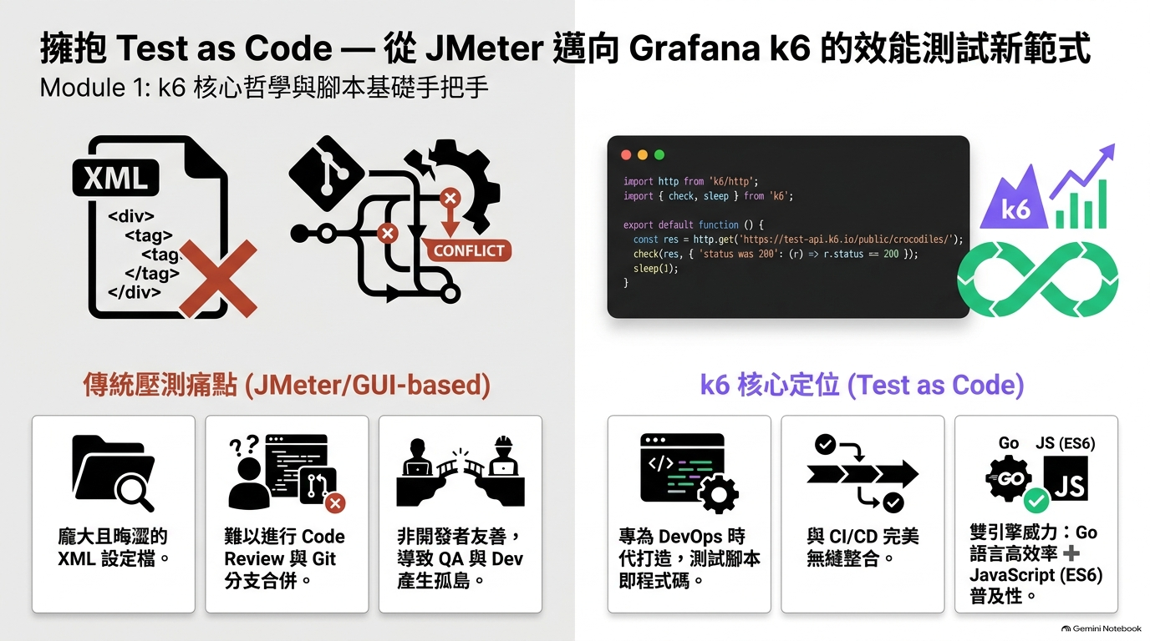
▶ 課程實戰 Codelabs：tedmax100.github.io/o11y_lab_for_dummies/k6-performance-testing/

Slide 2
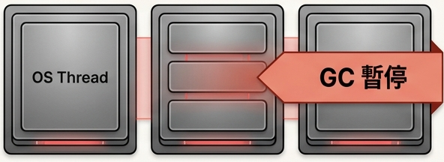
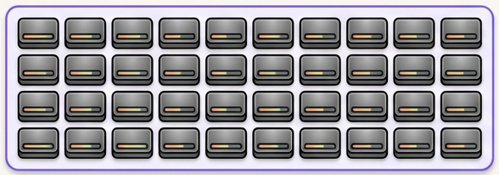

極致資源利用率：為什麼 k6 單機就能榨出數萬併發？
JMeter (JVM Thread-based 模型)
每個虛擬使用者 (VU) 綁定一條作業系統執行緒，記憶體與排程開銷龐大。
消耗基準：1MB+ stack per thread
高併發下大量 Context Switch 與 GC 停頓，導致資源吃滿、數據失真。
k6 (Goroutine 模型)
底層採用 Go 輕量協程與非同步 I/O，排程成本遠低於 OS 執行緒。
消耗基準：~1–5MB per VU（每個 VU 含獨立 JS Runtime；goroutine 本身僅 ~2KB）
官方數據：高規格單機可達 3–4 萬 VUs；規劃前先用 100 VUs 實測記憶體再等比例推估。
▶ 課程實戰 Codelabs：tedmax100.github.io/o11y_lab_for_dummies/k6-performance-testing/

Slide 3
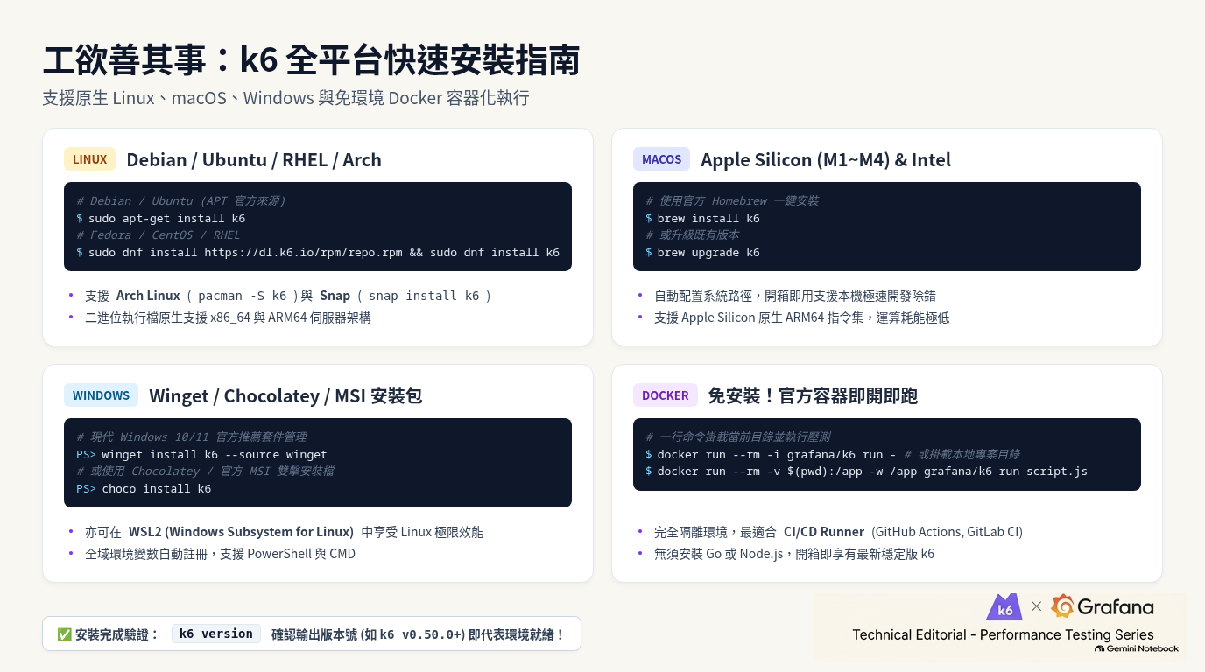
▶ 課程實戰 Codelabs：tedmax100.github.io/o11y_lab_for_dummies/k6-performance-testing/

Slide 4

壓測進入 AI 時代：k6 CLI x AI 現代化工作流
基於 Model Context Protocol (MCP) 與 AI Agent 打造全自動、智慧化的效能工程
k6 MCP Server
Model Context Protocol 官方串接
AI Agent 工作流
Bootstrap with k6 x Agent 自主生成
// k6 x agent init 會自動寫入；也可手動註冊 (Claude Code / Cursor / Copilot)
"mcpServers": {
"k6": { "command": "k6", "args": ["x", "mcp"] }
}
🔍 1. 專案規格與流量掃描 (Scan Assets)
Agent 讀取專案代碼庫中的 OpenAPI / Swagger 規格或 HAR 網路錄製檔。
⚡ 2. 智慧逆向生成情境 (Synthesize Scenarios)
validate_script
1 VU 冒煙預檢
自動產出包含 Smoke、Load、Stress 的完整情境，精準注入 Token 與 Check 斷言。
以 1 VU、1 次迭代實際執行腳本，回報語法、執行期與連線錯誤。
🔄 3. 閉環自癒與冒煙驗證 (Self-Healing Loop)
run_script
對話內直接執行測試
Agent 調用 validate_script 執行 1 VU 冒煙驗證，自主修復 4xx/5xx 與語法問題，再以 run_script 加壓。
AI 助手驅動本機 k6 壓測，回傳 RPS、P95 延遲與錯誤率（上限 50 VUs / 5 分鐘）。
get_documentation
官方最新文檔知識庫
🧩 一鍵配置：k6 x agent init claude-code
同時安裝 11 個 k6 AI 技能包並註冊 k6 MCP 伺服器（Chapter 6）
動態檢索 Grafana k6 最新模組規格、Executor 設定與最佳實踐範例。
k6 MCP 共提供 6 個工具：validate_script、run_script、get_documentation、list_sections、info、search_terraform
新版 k6 以 k6 x mcp 子命令內建，無須 Node.js / npx（Chapter 6 詳解）。
🚀 內建 Prompts 與 Best Practices 資源：提供複雜腳本起手式模板，從「手動刻腳本」邁向「秒級自主交付」！
🤖 效能工程新範式： AI Copilot + k6 MCP + 自動驗證 = 大幅降低壓測門檻，讓日常迭代都有即時效能保護！
▶ 課程實戰 Codelabs：tedmax100.github.io/o11y_lab_for_dummies/k6-performance-testing/

Slide 5
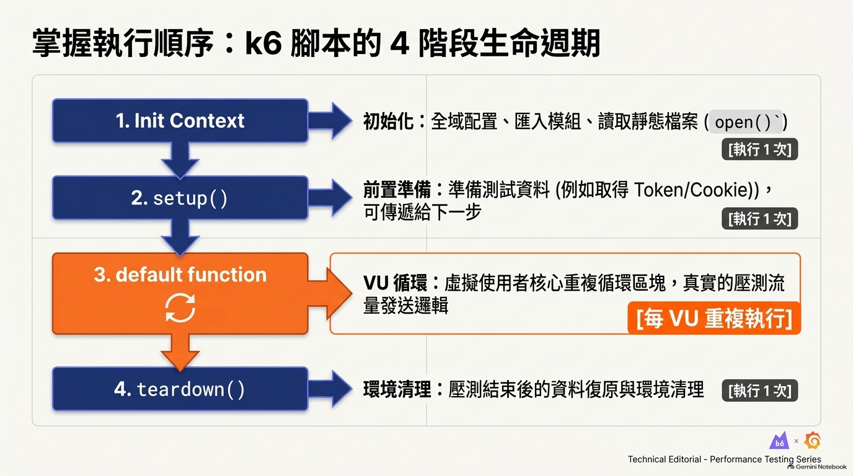
▶ 課程實戰 Codelabs：tedmax100.github.io/o11y_lab_for_dummies/k6-performance-testing/

Slide 6
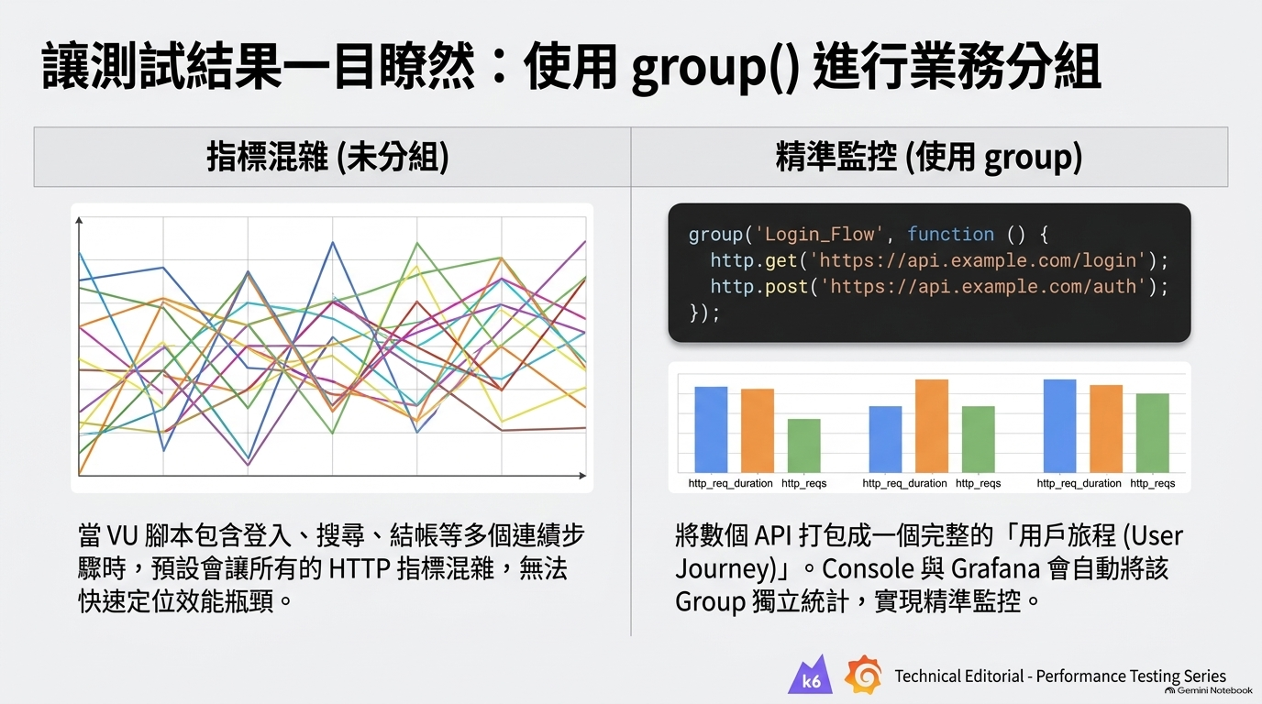
▶ 課程實戰 Codelabs：tedmax100.github.io/o11y_lab_for_dummies/k6-performance-testing/

Slide 7
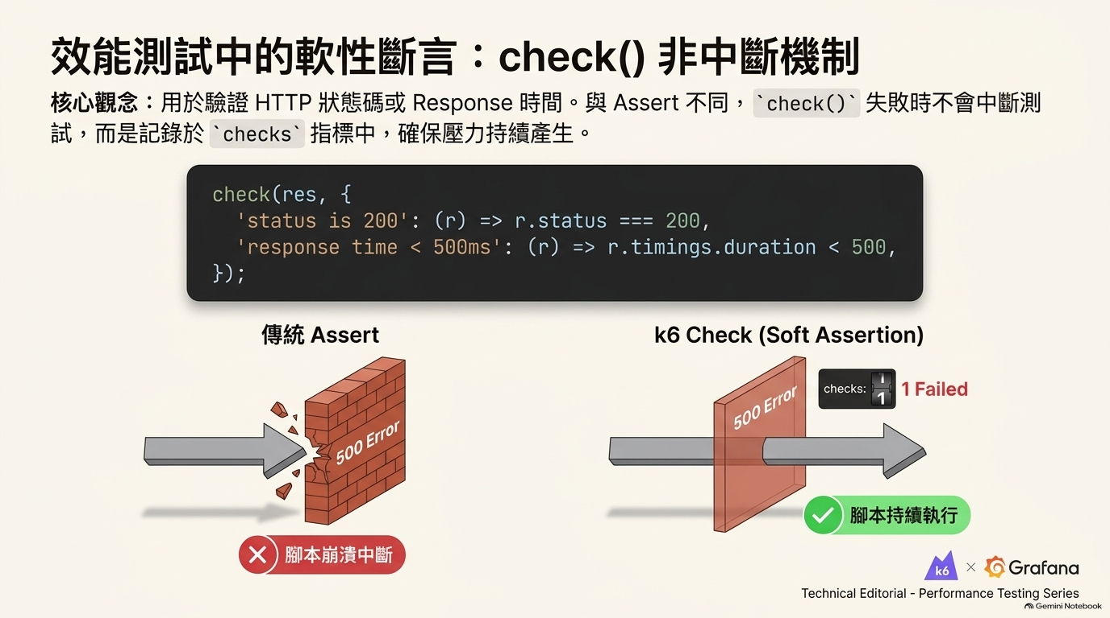
▶ 課程實戰 Codelabs：tedmax100.github.io/o11y_lab_for_dummies/k6-performance-testing/

Slide 8
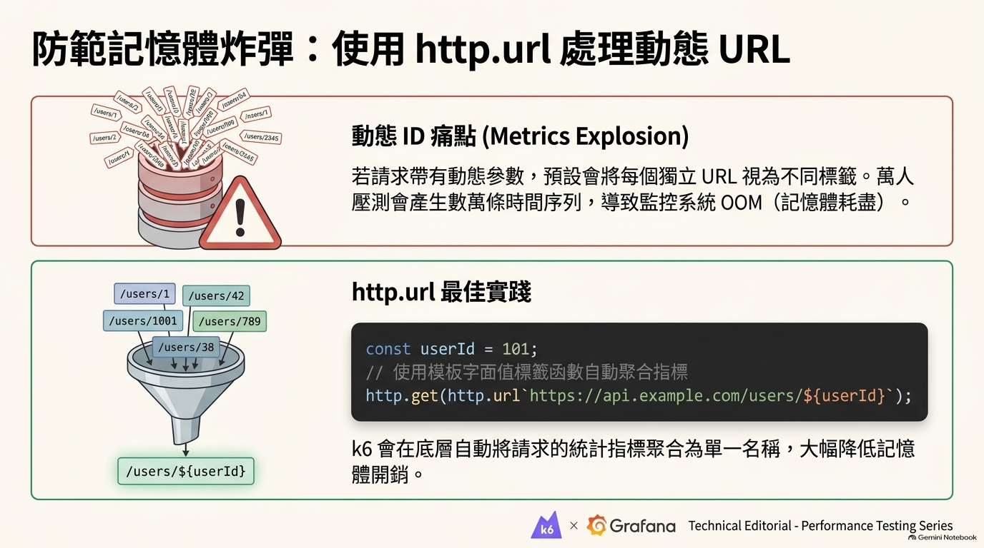
▶ 課程實戰 Codelabs：tedmax100.github.io/o11y_lab_for_dummies/k6-performance-testing/

Slide 9

將觀念融會貫通：10 行關鍵程式碼實戰
2. 業務封裝:
邏輯分組獨立統計
import http from 'k6/http';
import { check, group, sleep } from 'k6';
export const options = { vus: 5, duration: '10s' };
export default function () {
group('User_Profile_Flow', function () {
const userId = __VU;
const res = http.get(http.url`https://quickpizza.grafana.com/api/json?id=${userId}`);
check(res, {
'status is 200': (r) => r.status === 200,
'body contains id': (r) => r.body.includes('"id"'),
});
});
sleep(1);
}
1. 全域設定:
設定 VU 與壓測時長
3. 記憶體防護:
動態 URL 指標收斂
4. 軟性斷言:
非中斷狀態驗證
▶ 課程實戰 Codelabs：tedmax100.github.io/o11y_lab_for_dummies/k6-performance-testing/

Slide 10
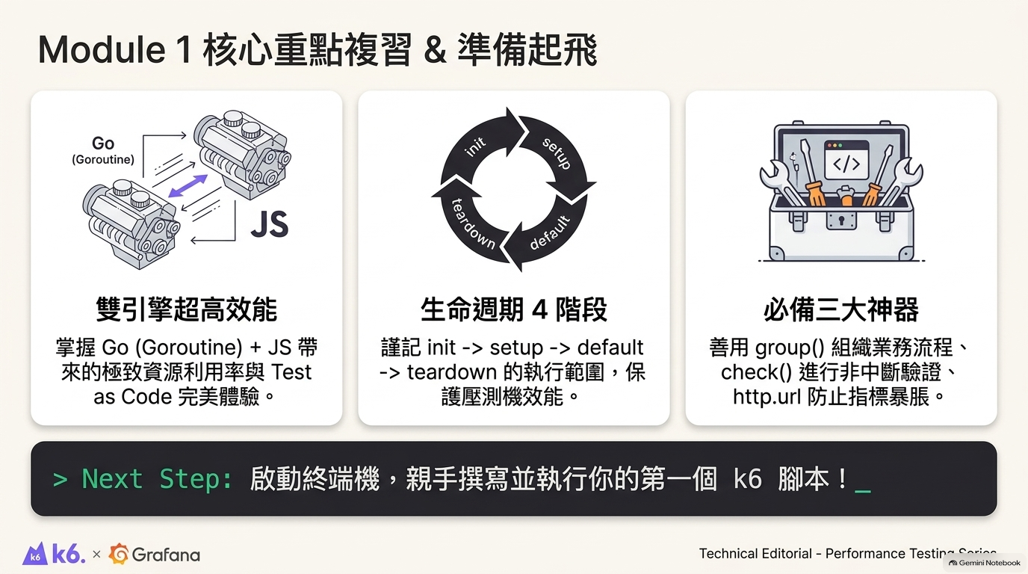
▶ 課程實戰 Codelabs：tedmax100.github.io/o11y_lab_for_dummies/k6-performance-testing/

